Slide 1
Работа с СНТ: консолидация точек поставки, взаимодействие с сетевыми компаниями.
Докладчик: Брыксина Галина Анатольевна,
Заместитель начальника Подольского территориального отделения
Дата: 21.10.2026

Slide 2
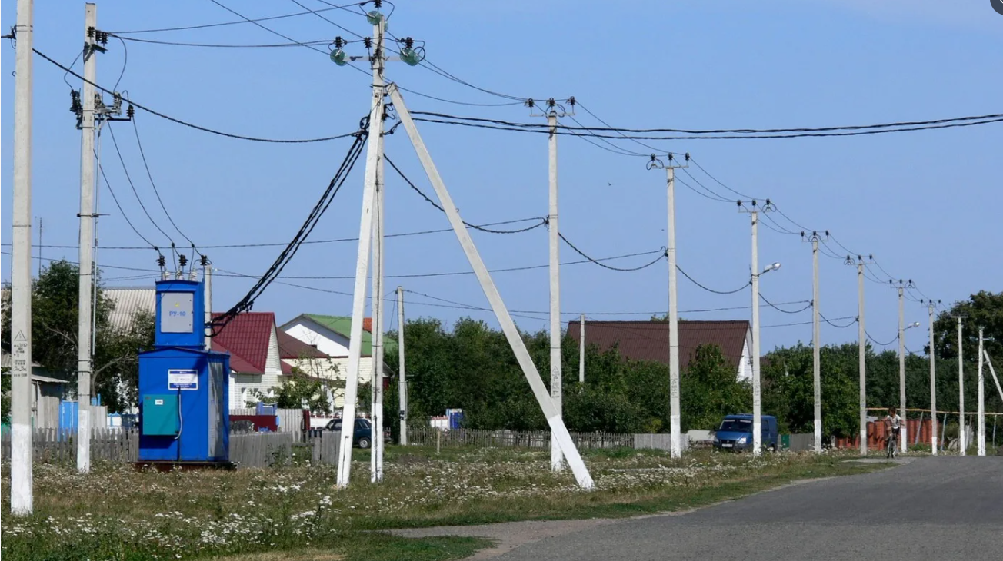
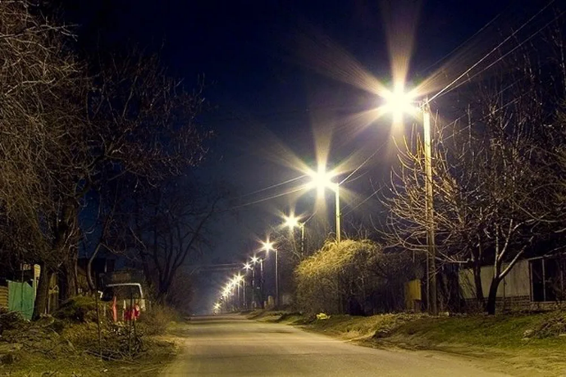
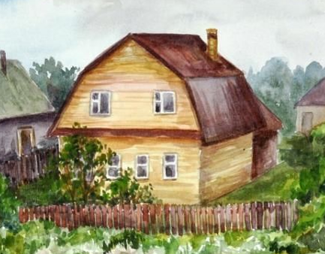

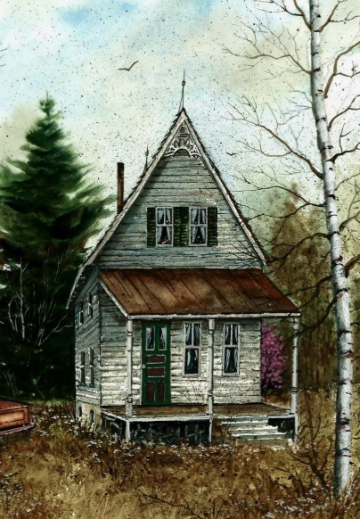

Составляющие общего потребления СНТ
Технологические потери в линиях и/или силовом трансформаторе
Потребление всех ИЖС
Потребление общего имущества: уличное освещение, ВНС, сторожка и т.п.

Slide 3
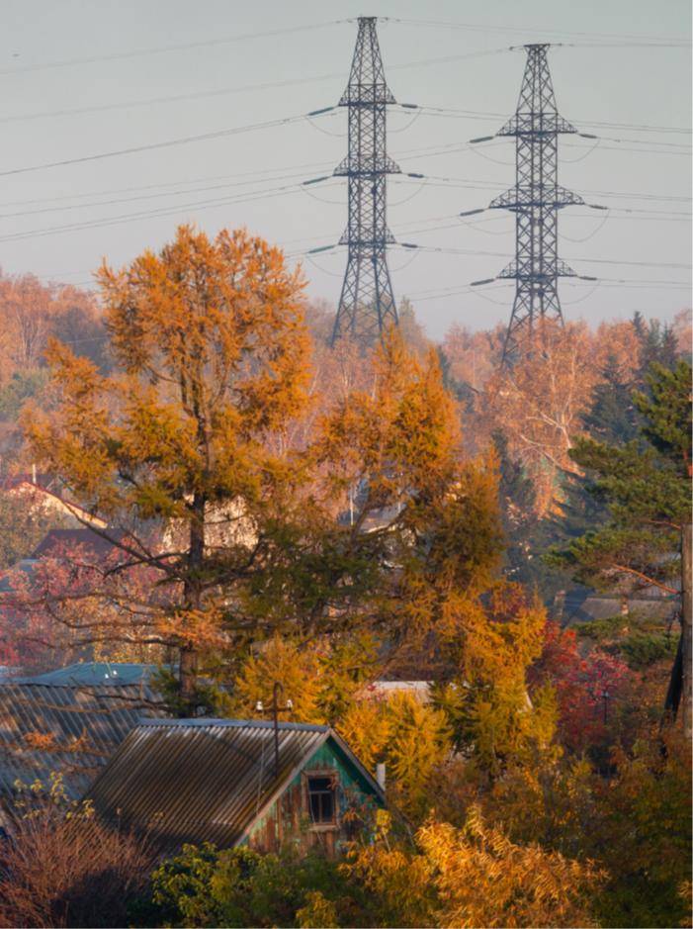
Определение термина «консолидация»
Консолидация электросетевого хозяйства СНТ — это процесс передачи объектов электросетевого хозяйства (кабельные линии, трансформаторные подстанции, оборудование) от садоводческого некоммерческого товарищества в собственность специализированной энергетической компании (территориальной сетевой организации, ТСО).

Slide 4
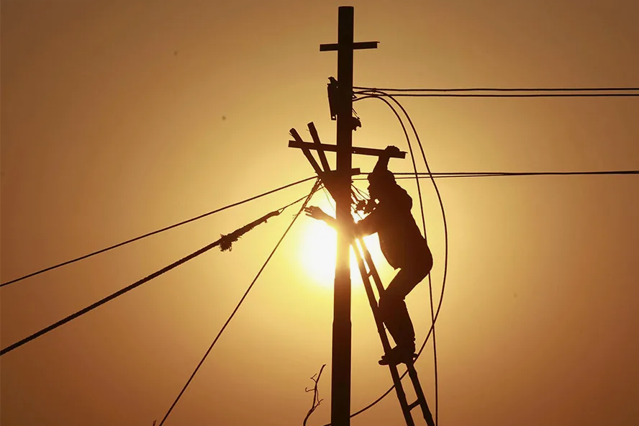
Цели консолидации
Повышение надёжности и качества электроснабжения - единое управление позволяет планомерно проводить модернизацию, ремонт и реконструкцию сетей, снижая риск аварий.
Освобождение членов СНТ от затрат на содержание -товарищество перестаёт нести расходы на капитальный ремонт, текущее обслуживание и замену оборудования.
Создание единых стандартов -упрощается технологическое присоединение новых абонентов и обеспечивается соблюдение технических норм.
Повышение энергетической безопасности региона за счёт создания единой управляемой системы.

Slide 5
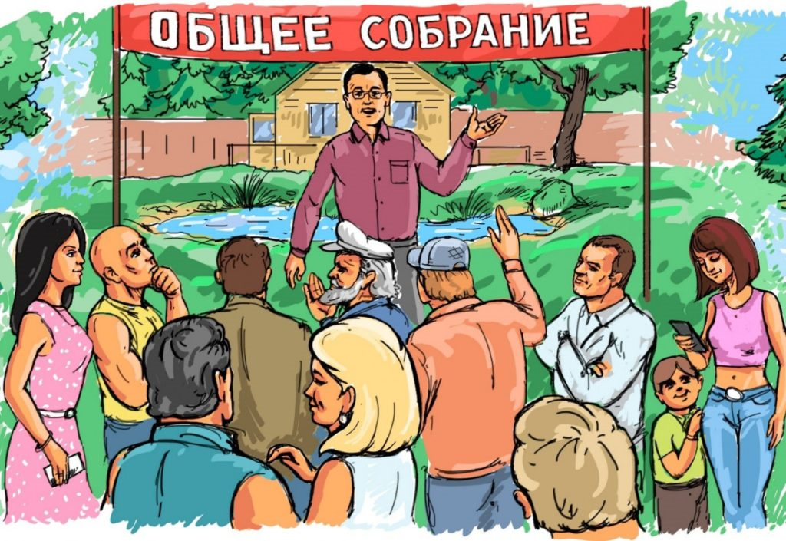
этапы проведения процедуры консолидации
1
Вынесение на ОСС вопроса консолидации
Процедура добровольная: СНТ само принимает решение на общем собрании, а затем взаимодействует с ТСО.

Slide 6
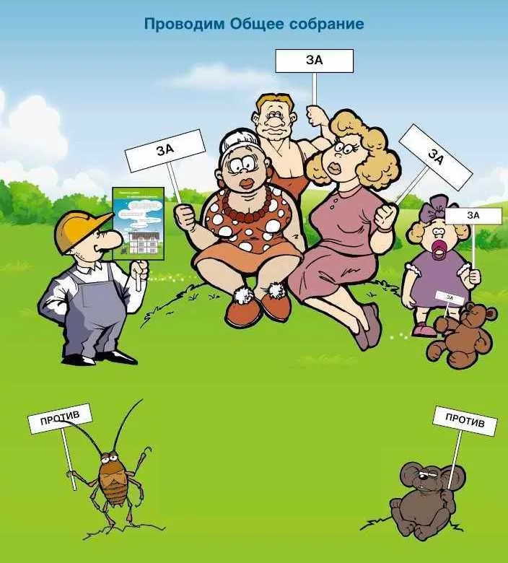
Основные ЭТАПЫ КОНСОЛИДАЦИИ
2
Принятие решения
Общее собрание СНТ одобряет передачу объектов электросетевого хозяйства во владение, пользование и распоряжение ТСО.
В протоколе определяются - уполномоченный представитель для взаимодействия с компанией и порядок доступа сотрудников ТСО на территорию СНТ.

Slide 7

Основные ЭТАПЫ КОНСОЛИДАЦИИ
3
Подготовка документов
- председателю или назначенному лицу нужно провести инвентаризацию приборов учёта;
- составить реестр распределения мощности* и план территории СНТ.
*реестр распределения мощности – это список участков с указанием максимальной мощности, выделяемой к использованию как членам СНТ/гражданам, осуществляющим садоводство в индивидуальном порядке, так и участков, являющимися объектами общего пользования (уличное освещение, сторожка, ворота и т.д.

Slide 8

Основные ЭТАПЫ КОНСОЛИДАЦИИ
4
Направление заявки в ТСО
СНТ подаёт заявление с приложением пакета документов* :
учредительные документы;
выписка из ЕГРЮЛ;
подтверждение полномочий председателя;
акт разграничения балансовой принадлежности;
документы на объекты электрохозяйства;
протокол ОСС с решением.
* Заявка в обязательном порядке направляется в сетевую организацию официально, способом подтверждающим ее получения (либо нарочно либо посредством ЛКК).

Slide 9

Основные ЭТАПЫ КОНСОЛИДАЦИИ
5
Совместный технический осмотр представителя ТСО и СНТ и его цели
Представители ТСО совместно с СНТ:
оценивают состояние сетей;
определяют, какие объекты пригодны для эксплуатации, какие требуют реконструкции, а какие непригодны или являются бесхозяйными;
определение формы договора: договор купли-продажи, дарения или долгосрочной аренды.

Slide 10

Завершение процедуры консолидации
6
Заключение договора и подписание акта приёма-передачи
всего электросетевого хозяйства
После согласования всех условий подписывается договор и акт приёма-передачи – только после этого объекты переходят в собственность ТСО.

Slide 11

Завершение процедуры консолидации
7
Внесение изменений в договор энергоснабжения с АО «Мосэнергосбыт»
При оформлении ТСО технических документов (АТП и АДПУ), в отношении объектов СНТ общего пользования указанные документы должны незамедлительно направляться в МЭС с целью внесения изменений в договор энергоснабжения.
При отсутствии открытых лицевых счетов в отношении членов СНТ, незамедлительно предоставить в МЭС поименный список членов СНТ (с обязательным согласием членов СНТ о предоставлении персональных данных) для открытия лицевых счетов.

Slide 12
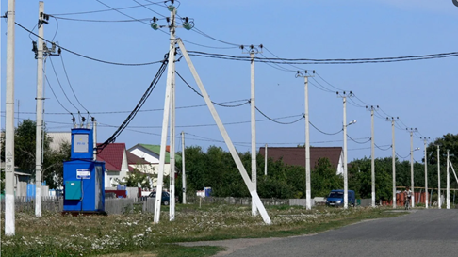


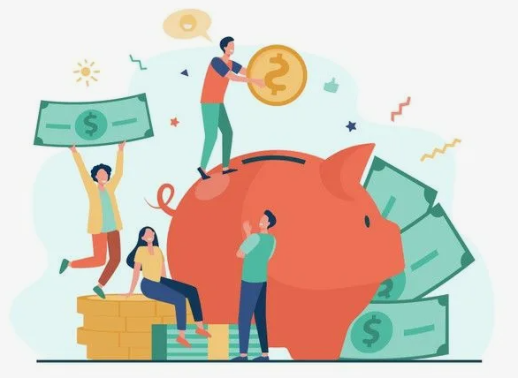

Экономические преимущества консолидации
ДО
ПОСЛЕ
СНТ платит только за общее имущество
СНТ платит ЗА ВСЁ

Slide 13
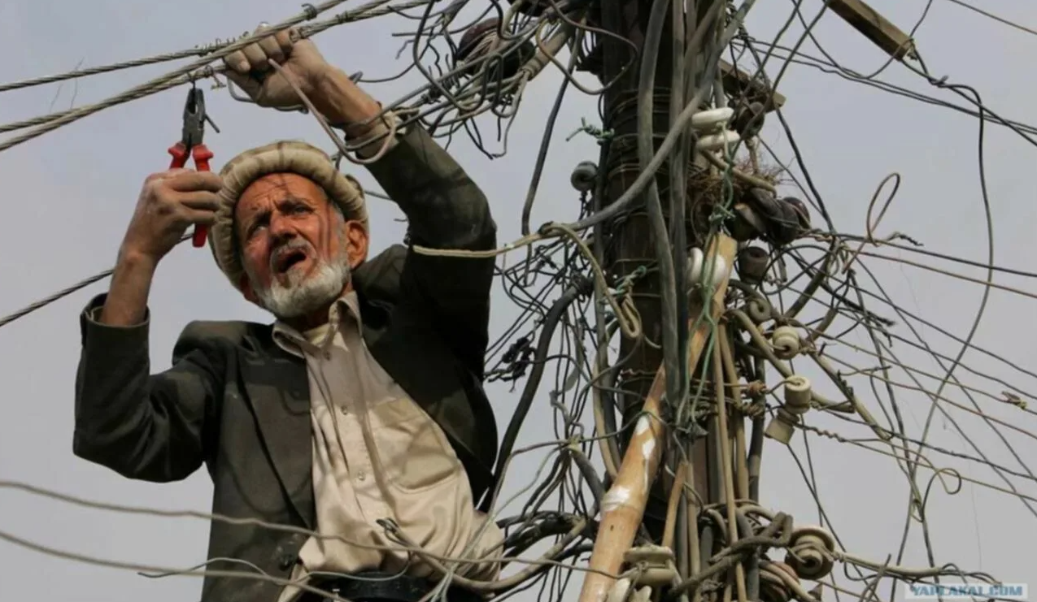
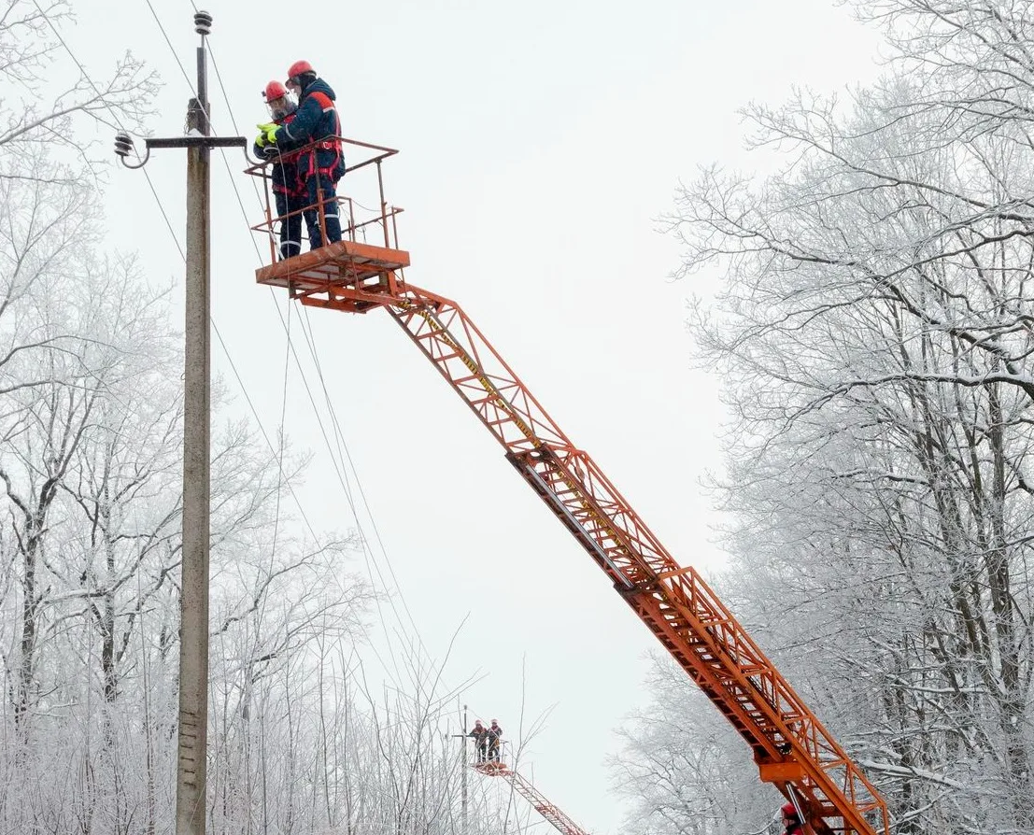
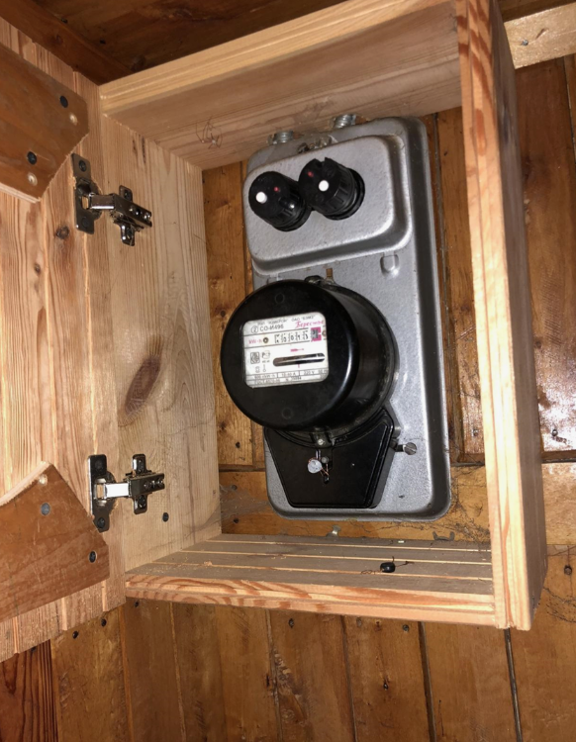
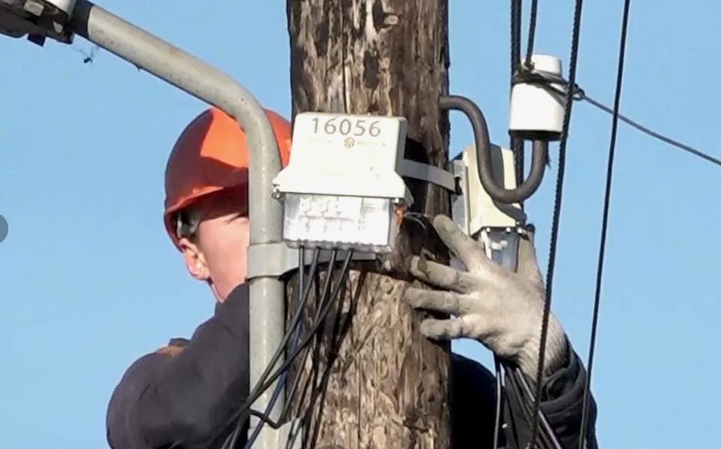
Технические преимущества консолидации
ДО
ПОСЛЕ
Профессиональное обслуживание дежурными бригадами сетевой организации.
Оперативное устранение аварийных ситуаций
Неквалифицированное обслуживание линий электроснабжения
Бесплатная установка интеллектуальных систем учёта электроэнергии на опорах электропередач, в доступности для визуального контроля
Старые/неисправные приборы учета. Счётчики в домах.
Отсутствие контроля потребления электроэнергии.

Slide 14

Трудности процедуры консолидации
При трудностях во взаимодействии с сетевой организацией, связанных с подготовкой документов и взаимодействием с ТСО, МЭС готово оказывать содействие по взаимодействию с иными ТСО.
ВАЖНО: Консолидация – реальный инструмент, который позволяет СНТ снять с себя бремя содержания сетей, повысить надежность электроснабжения т выстроить прозрачную систему расчетов. Мы готовы Вас сопровождать на каждом этапе.

